Slide 1
姿态解算相关基础介绍：
1、传感器介绍
2、姿态的三种表示方法
3、重规范化问题
4、向量的基础运算

Slide 2
1、传感器介绍：IMU单元
1、加速度计
2、陀螺仪
3、磁力计

Slide 3
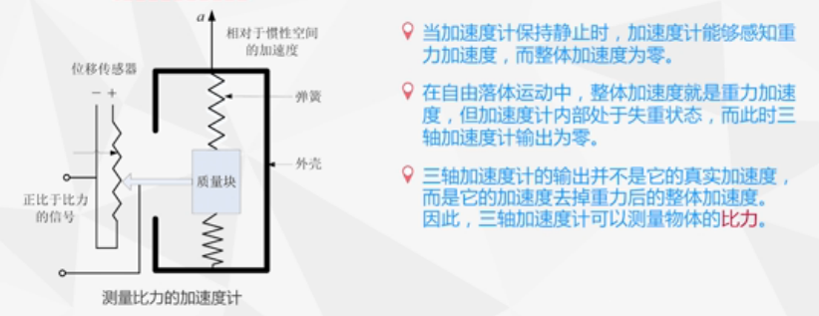
1、传感器介绍：加速度计
1、比力

Slide 4
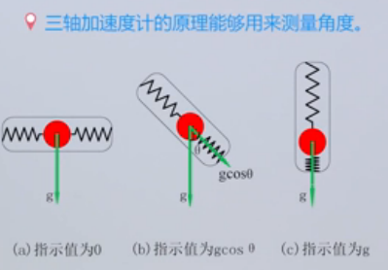
1、传感器介绍：加速度计
2、加速度计测量角度没有积累误差
3、低频特性比价好，容易受高频振动的影响
4、brief：加速度测量物体所受的加速度

Slide 5
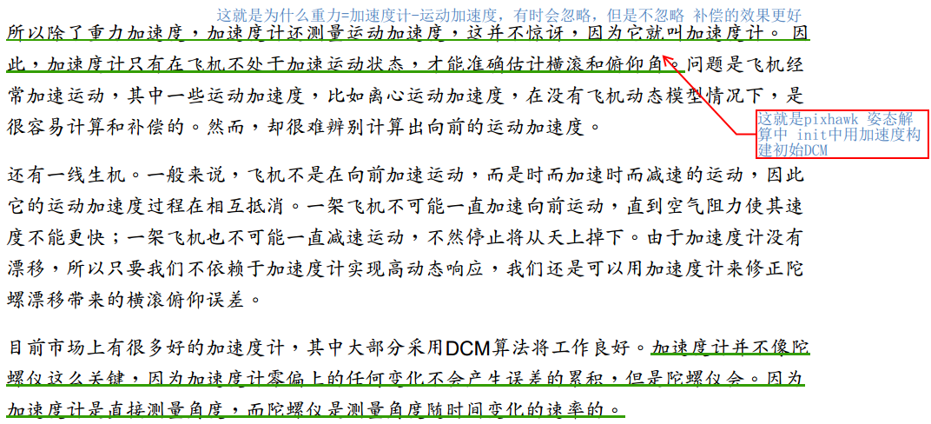

Slide 6
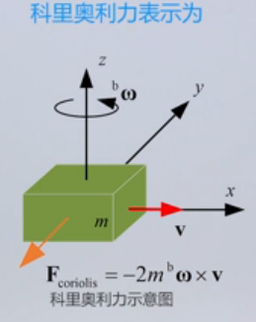
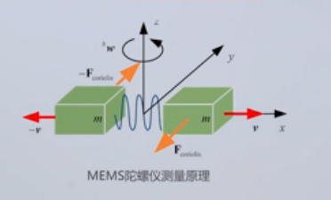
1、传感器介绍：陀螺仪
1、科里奥利力
2、测量角速度？
3、加速度是否影响角速度的测量？
4、高频特性比较好
5、brief：测量角速度

Slide 7
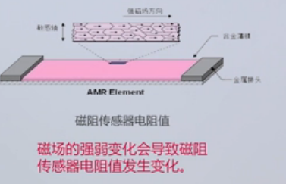
1、传感器介绍：磁力计
1、磁场的变化会导致磁阻传感器电阻值发生变化。
2、很容易受到干扰。

Slide 8
2、姿态的三种表示：
1、坐标系
2、欧拉角
3、旋转矩阵
4、四元数

Slide 9
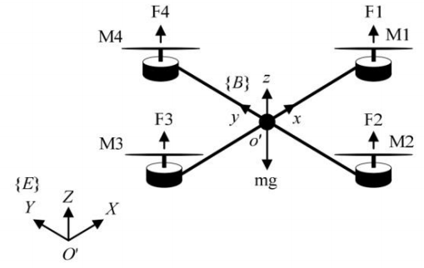
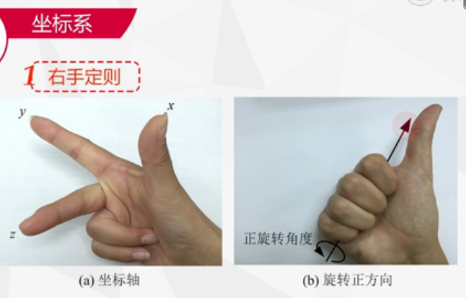
2、姿态的三种表示：坐标系
地理坐标系Earth Frame:
用于研究飞行器相对地面的运行情况，确定机体空间位置，
忽略地球曲率，把地球表面想象成一个平面，
以多旋翼起飞点为位置原点，NED。
机体坐标系Body frame:
与机体固联，原点在飞机重心上，三轴：前右下

Slide 10
2、姿态的三种表示：欧拉角
欧拉角：通过依次绕不同坐标轴的三次连续转动来实现一个坐标系到另一个坐标系的转换。
yaw偏航
pitch俯仰
roll横滚

Slide 11
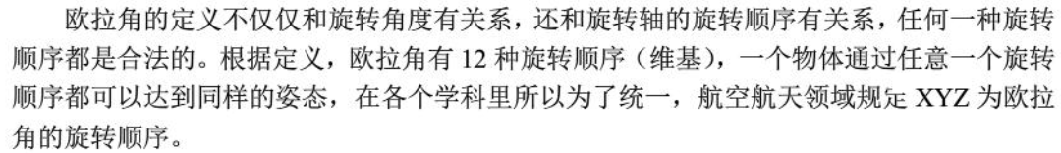
2、姿态的三种表示：欧拉角

Slide 12
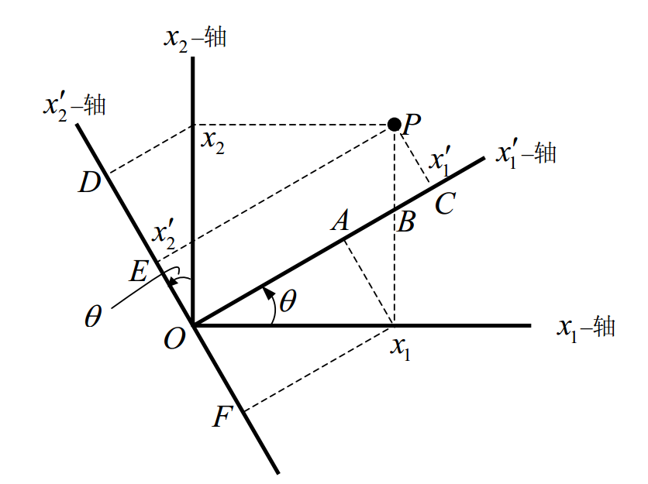
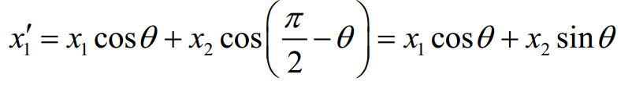
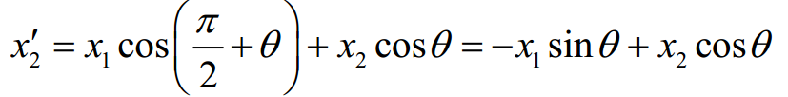
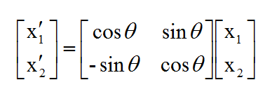
2、姿态的三种表示：旋转矩阵
方向余弦矩阵，为什么是方向余弦

Slide 13
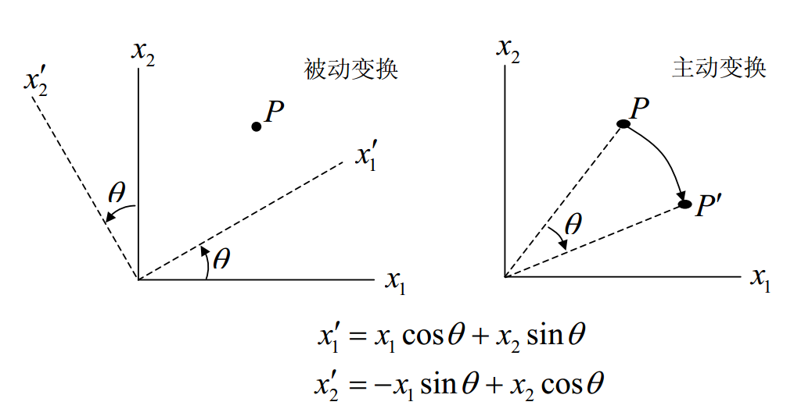
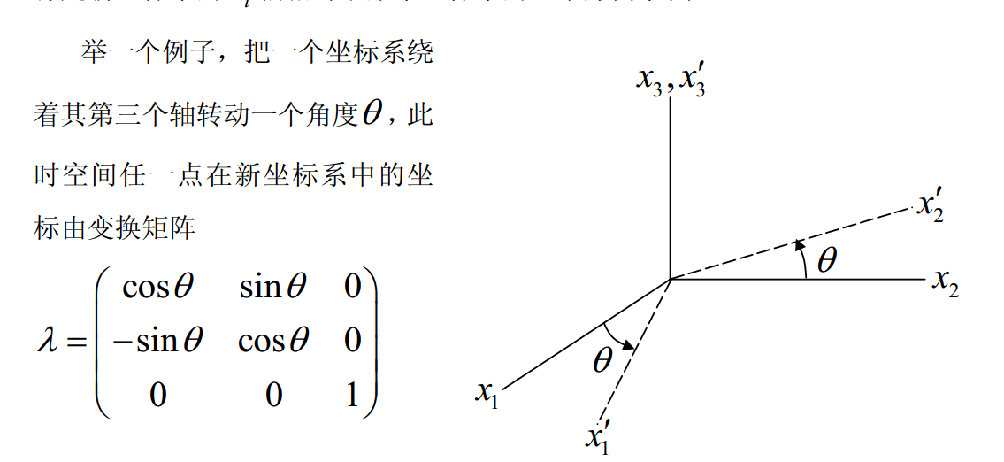
2、姿态的三种表示：旋转矩阵
变基还是变坐标？
拓展到三维后：

Slide 14
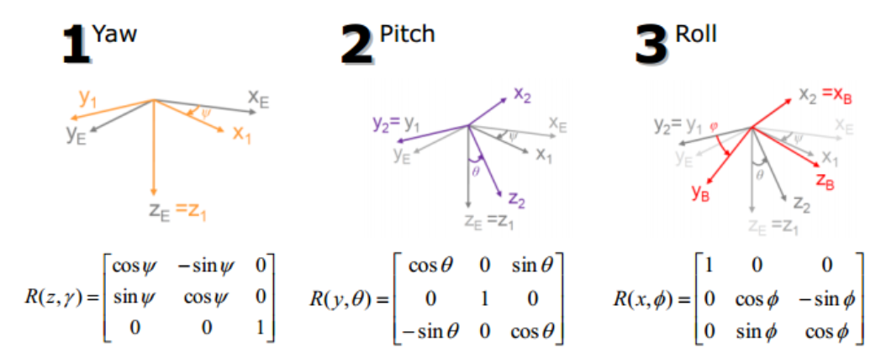
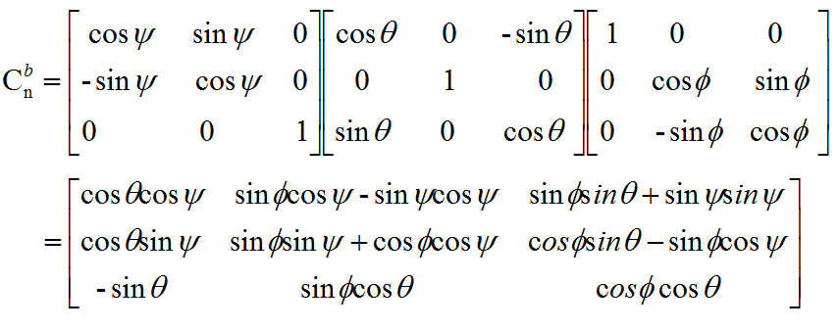
2、姿态的三种表示：旋转矩阵

Slide 15
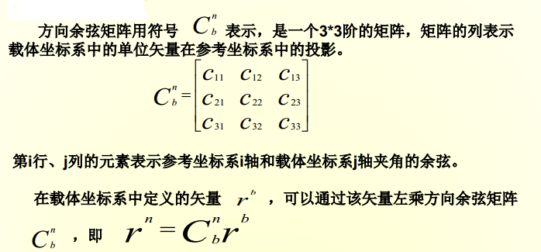
2、姿态的三种表示：旋转矩阵

Slide 16
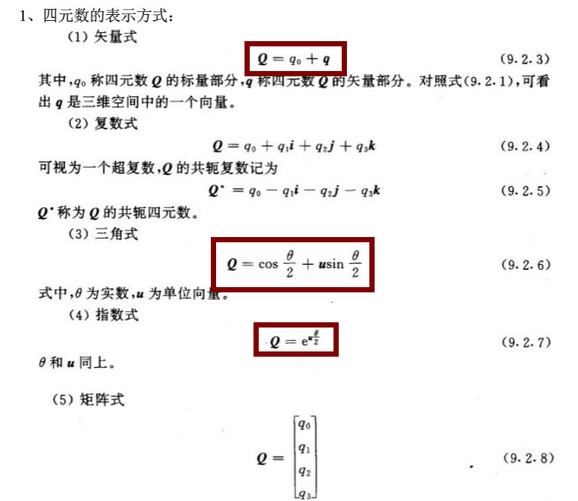
2、姿态的三种表示：四元数

Slide 17
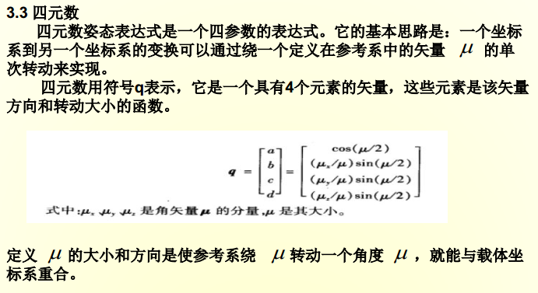
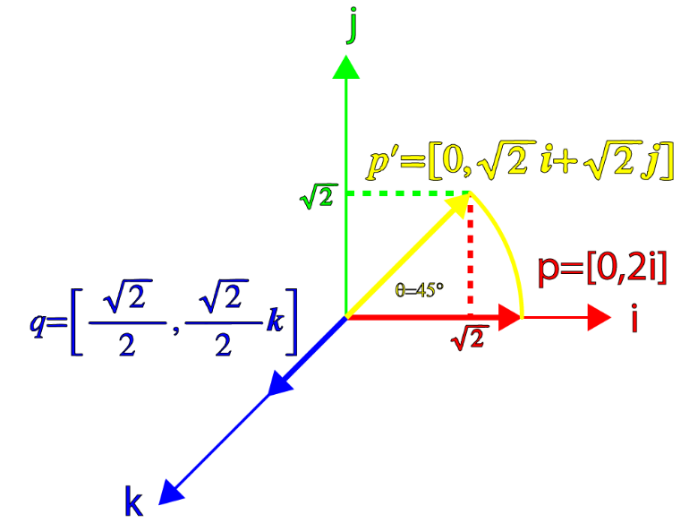
2、姿态的三种表示：四元数
两维旋转示意

Slide 18
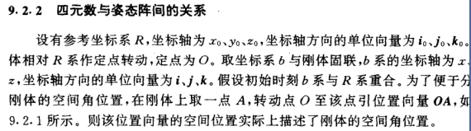
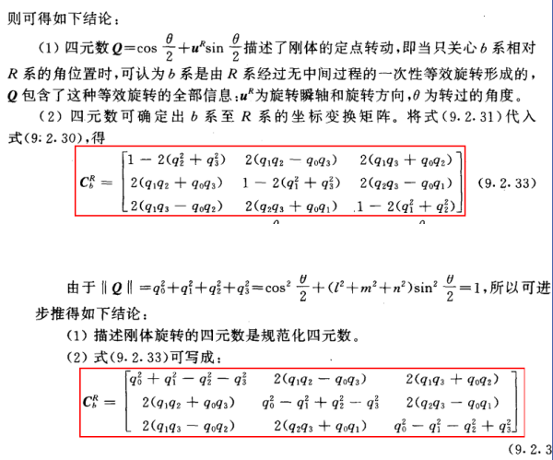
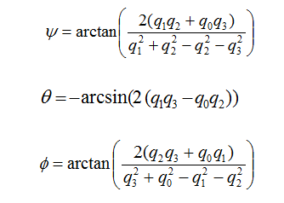
2、姿态的三种表示：四元数

Slide 19
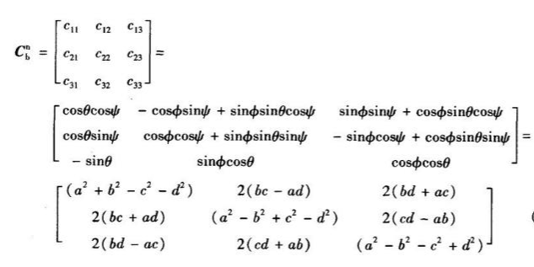
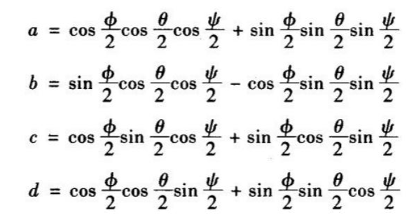
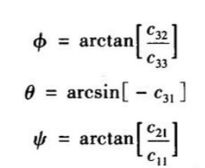
2、姿态的三种表示

Slide 20
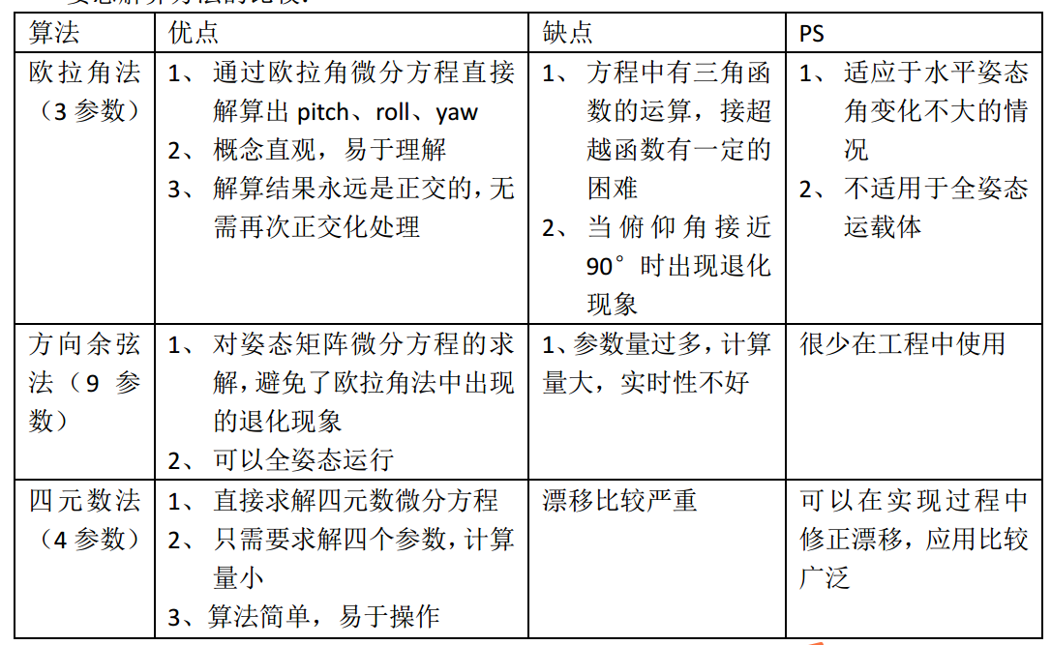

Slide 21
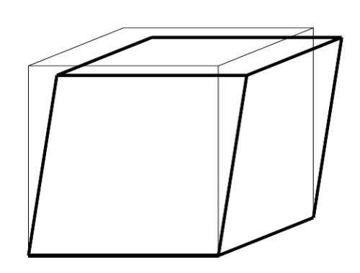
3、重规范化
会引入两类数值误差：
1. 积分误差。数值积分采用有限时间步长和具有有限采样率的数据。根据所使用的数值积分方法，对采样的数据做特定的假设。我们所使用的方法假设在每个时间步长内旋转速度恒定不变。这将引入正比于旋转加速度的误差。
2. 量化误差。无论使用哪种方法表示量值，这些表达都是有限的，所以会存在量化误差。从模数转换开始，到执行任何无法保留计算结果所有位数的计算，量化误差都将不断累积。

Slide 22
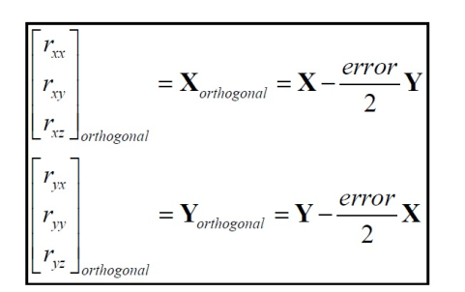
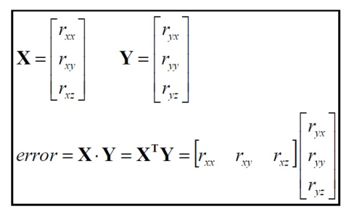
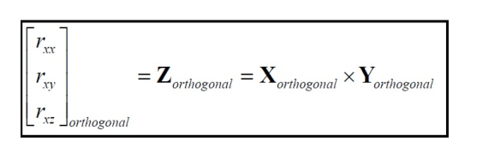
3、重规范化
下一步是调整方向余弦矩阵的Z轴，使得它与X轴和Y轴均正交。这里我们采用的方法是简单地重新计算Z轴，使其等于X轴与Y轴的外积。
把误差均分给X轴与Y轴，并近似地将X轴与Y轴分别向相反的方向转动，在此X轴与Y轴互相
修正，具体操作如下：

Slide 23
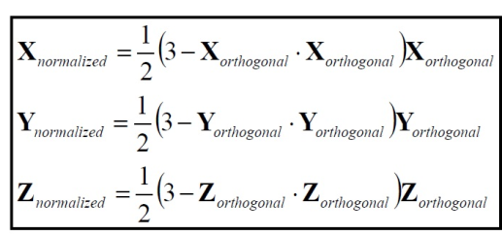
3、重规范化
最后一步是调整方向余弦矩阵每一行的大小使其等于1。一种方法是对每一行的每个元素，除以该行元素平方和的二次方根。然而，有一种更容易的方法是，鉴于每一行的大小不会与1相差太远，可以采用泰勒展开。计算方法如下所示：
采用此种方法进行归一化的好处是，既没有采用更多的乘法和加法，同时也完全移除了除法
与平方根运算。在每一步积分都执行上述重规范化操作，执行周期为0.02s。

Slide 24
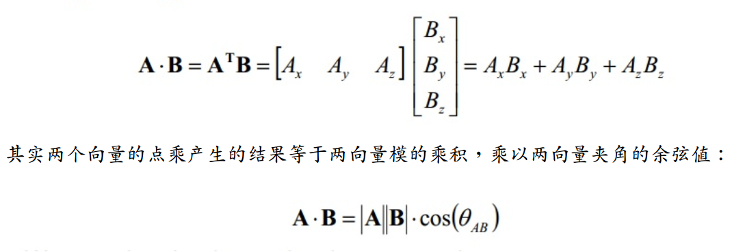
4、向量运算

Slide 25
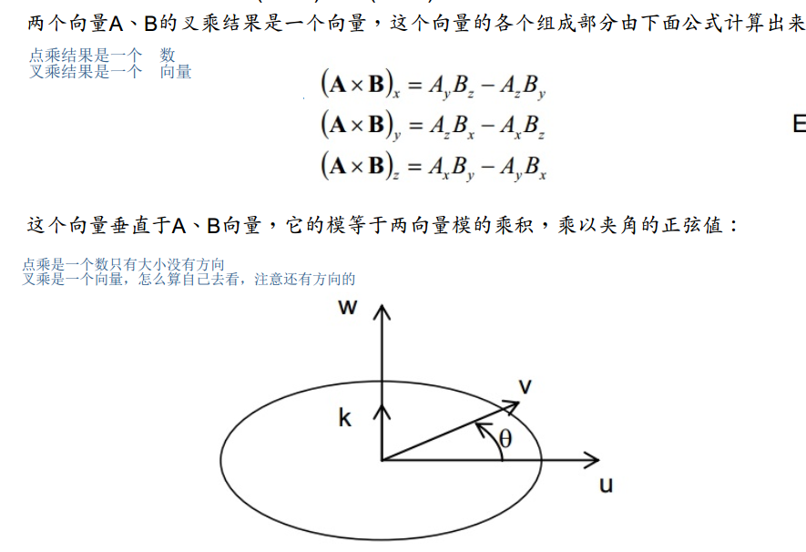
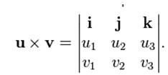
4、向量运算

Slide 26
小结
姿态解算相关基础介绍：
1、传感器介绍
2、姿态的三种表示方法
3、重规范化问题
4、向量的基础运算

Slide 27
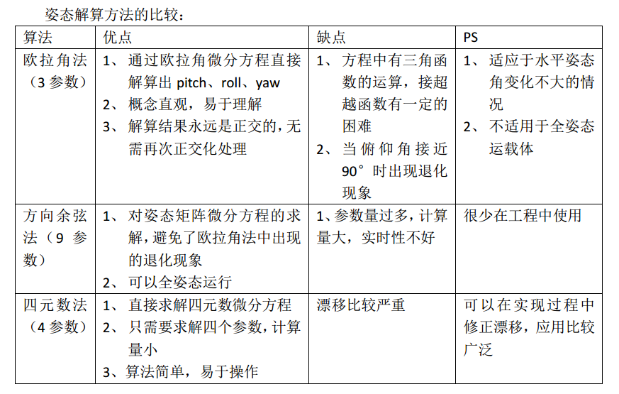
小结

